Slide 1


Slide 2

Pesty Frigyes és helynévgyűjtései
Hoffmann István
kutatóprofesszor, akadémikus
51. Országos Honismereti Akadémia
Esztergom, 2024. július 9.

Slide 3

A helynevek felfedezése a tudomány számára
Gróf Teleki József
Eggy Tökélletes Magyar Szótár’ Elrendeltetése, készítése módja
1817
„Eggy hasonló második toldalékban lehetne a nevezetesebb hazai vidékek, Városok, helységek vizek, hegyek s a t. és az olly idegen tartományok, Országok, városok s a t. nevezeteit, mellyeknek nyelvünkben különös eredeti nevök vagyon, felvenni.”
„azok nélkül a’ közbeszédben sem lehetünk el, és különösen a hazaiak nemzésének megvizsgálása, nyelvünk egész alkotásába, nagy világot önthet, azokat a nyelvünk gyarapodását tárgyazó szótárunkban egészszen elmellőznünk nem lehet”

Slide 4
Az Akadémia és a helynevek ügye
a Magyar Tudós Társaság 1837. évi pályatétele
„Melyek a két hazában és hajdani magyar tartományokban részint fenlévő, részint régi emlékekben található, azon magyar hangzatú helyírási (topographiai) és család-nevek, mellyeknek eredeti jelentését bizonyossággal vagy legalább lehetőséggel meghatározhatni?”
kettős cél: magyar helynévtár összeállítása
  a helynevek eredetének megfejtése
  európai összehasonlításban is úttörő vállalkozás
  német akadémia: 1846
  bíráló bizottság: Vörösmarty Mihály, Czuczor Gergely
  mindössze 3 pályázat

Slide 5
Az Akadémia és a helynevek ügye
a Magyar Tudományos Akadémia 1853. évi felhívása
[a helynevek] „tagadhatatlanúl nagy nemzeti kincset rejtenek magokban s a nyelvalkotó ősi magyar észjárását különösen jellemzik, mintegy elévarázsolván az eredeti szóalkotás módját, és ősi nyelvünk sajátságos alakzatát; nem különben hazánk történetével és viszontagságaival szoros összeköttetésben állanak”
a helynevek történeti forrásértékének hangsúlyozása
beérkezett 8 pályázat
Révész Imre:
1299 helynév
a magyar helynévkincs összesen kb. 20.000 névből állhat
„A helynevek a magyar nemzetiség múzeumát képezik.” (Pesty F.)

Slide 6
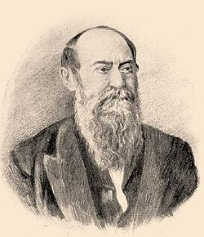
Pesty Frigyes és a helynevek ügye
Pesty Frigyes (1823–1889)
Temesvár: soknyelvű közeg
iparkamarai titkár
publicisztikai tevékenység
országgyűlési képviselő (1861-)
a Pesti Első Magyar Iparbank
vezértitkára (1864-)
történettudós
akadémikus (1859-)

Slide 7
Pesty Frigyes és a helynevek ügye
Pesty Frigyes helynévtára: 1864–1865
  Terve egy teljes magyarországi helynévtár létrehozására
  szakmai támogatás
  MTA – Erdélyi Múzeum-Egyesület
  gyűjtőmunka közigazgatási keretben
  Magyar Királyi Helytartótanács – Erdélyi Főkormányszék
  a helyi hatóságok szerepe
Felhívás minden magyarországi település elöljáróságához (1864)
magyar, német, román és szlovák nyelven
jegyzők (tanítók, lelkészek) teljesítik a feladatot
önkormányzati vezetők (bírók, esküdtek) hitelesítik

Slide 8
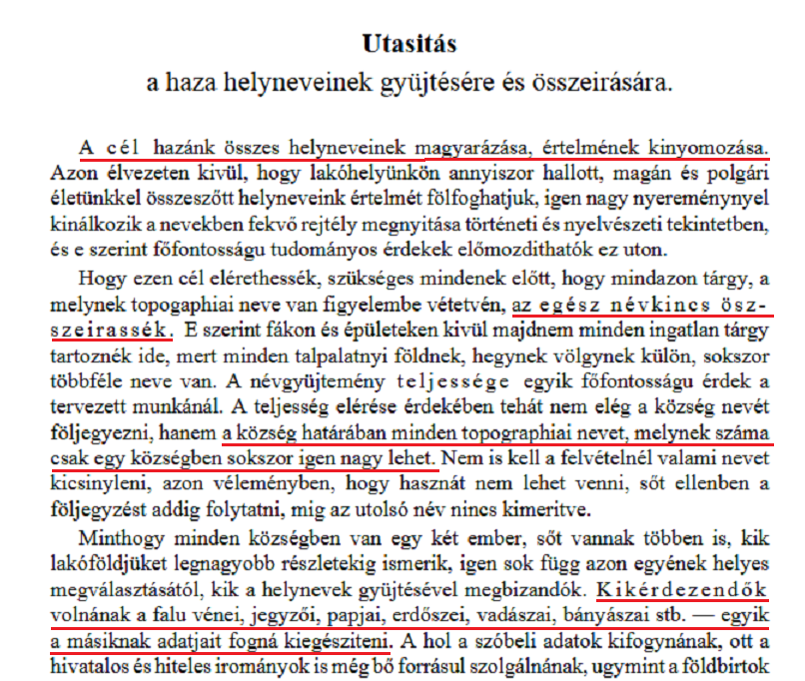
Pesty Frigyes helynévtára

Slide 9
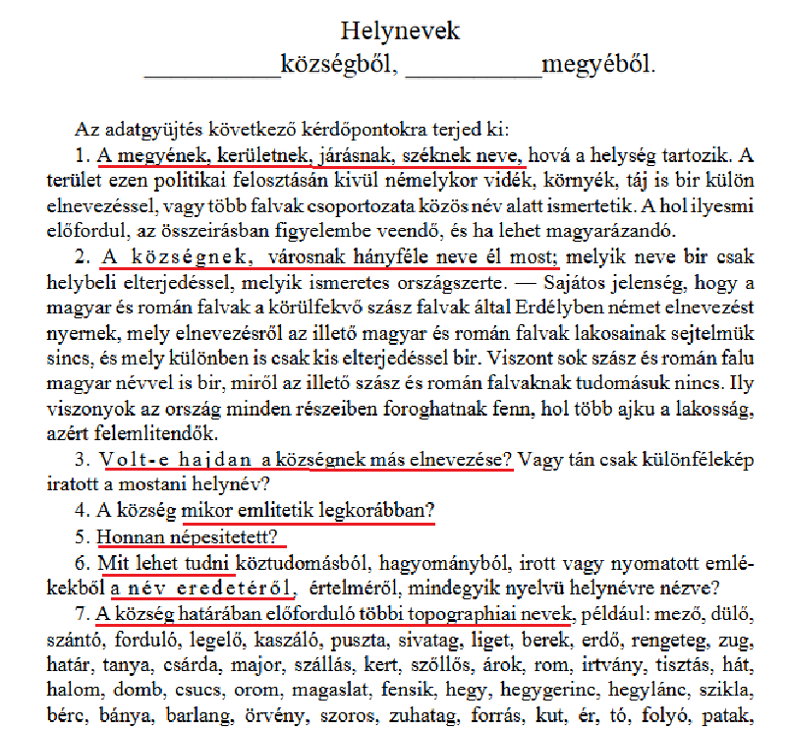
Pesty Frigyes helynévtára

Slide 10
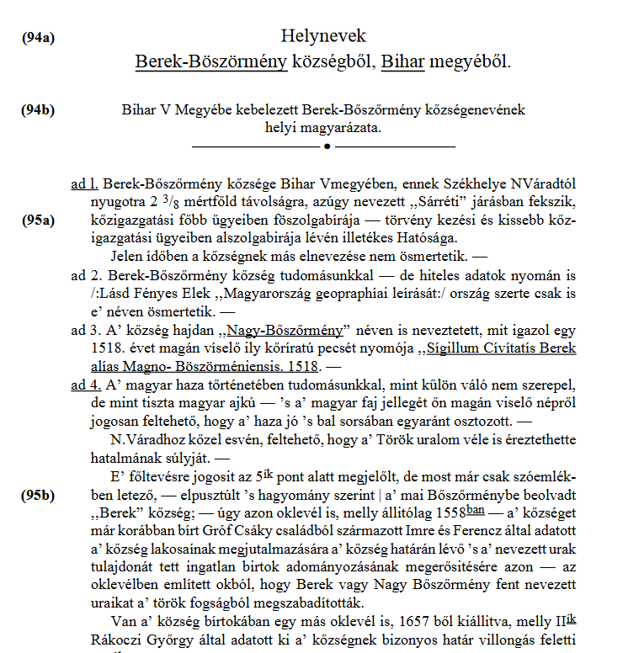
Pesty Frigyes helynévtára: mutatvány

Slide 11
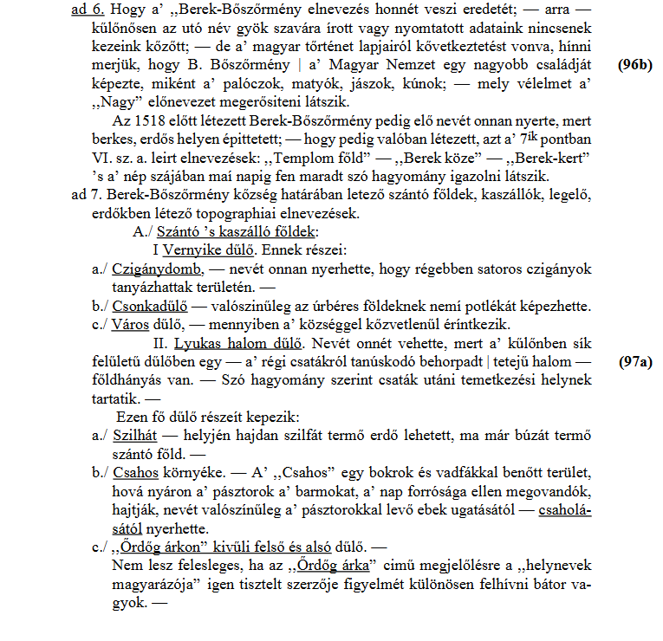
Pesty Frigyes helynévtára: mutatvány

Slide 12
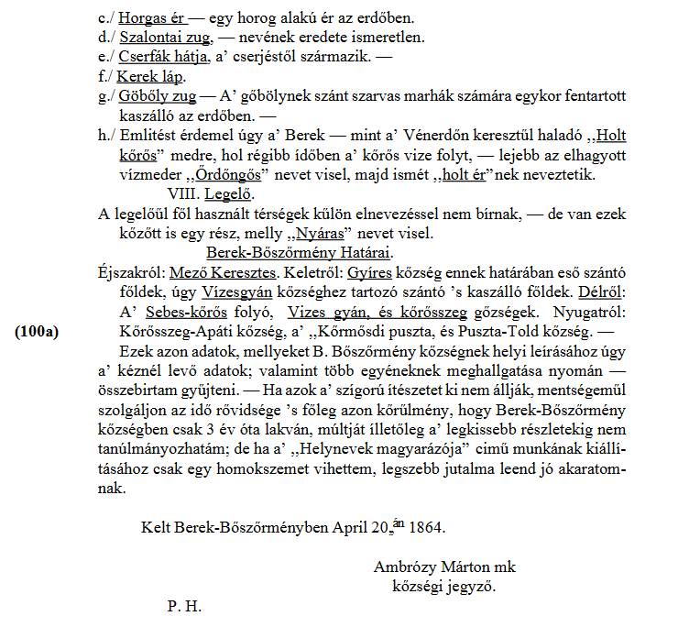
Pesty Frigyes helynévtára: mutatvány

Slide 13
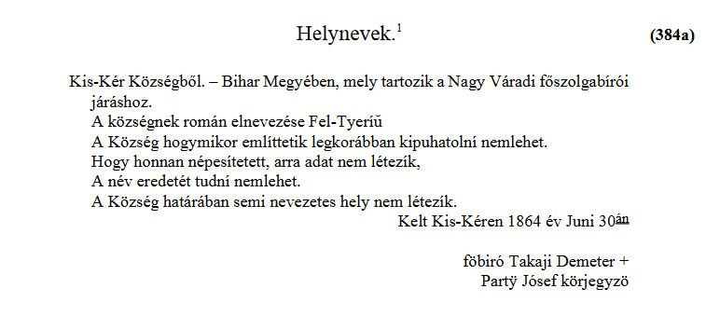
Pesty Frigyes helynévtára: mutatvány

Slide 14
Pesty Frigyes helynévtárának jelentősége
Az eredmény
63 kéziratos kötet (OSzK)
mintegy 30.000 oldal
több százezer helynévadat
  a gyűjtemény egyenetlenségei
  a hivatalosság befolyása: koholt adatok
  a névalakok megállapításának nehézségei
  Az egyetlen olyan helynévgyűjtemény, amely a teljes magyar nyelvterületre vonatkozóan tartalmaz helynévadatokat.
  Tudományos jelentősége
  nyelvtudomány, névtan
  történettudomány, helytörténet
  régészet
  néprajz

Slide 15
Pesty Frigyes akadémiai székfoglalója
A helynevek és a történelem (1878)
a gyűjteménye anyagából alig használ fel valamit
nagy szakirodalmi tájékozottság
gazdag külföldi példaanyag: főleg településnevek
  A helynevek mint a magyar nemzetiség múzeuma:
  „Minden nép, mely valamely vidéken huzamosb ideig lakott, nyelvének rétegeit lerakja, és a korábbi lakosok nemzetisége a helynevekben felismerhető még akkor is, midőn az illető nemzetiség már rég kiveszett.”
  A nyelvtudomány és a történettudomány illetékességéről:
  „e tudományos szövetkezés eredményeképp a történetíró sok illusióról kénytelen leend lemondani és eseményeket a regeköltők és mondagyűjtőknek átengedni; de viszont a nyelvészek is el lehetnek készülve arra, hogy sok nyelvészkedési bizonygatás, mely a történettudomány segédeszköze nélkül történt, gyökerében lesz elmetszve”

Slide 16
Pesty Frigyes helynévszótára
Magyarország helynevei történeti, földrajzi és nyelvészeti tekintetben. 1. (1888)
célja az egész magyar helynévkincs bemutatása
becslése szerint ez 300.000 helynevet jelent
szótári forma: A–Z
  Forrásai
  saját 1864. évi gyűjteménye
  történeti források: oklevelek
  Névfejtési módszerei
  a történettudomány és a nyelvtudomány összhangja
  előtérben a történeti magyarázatok
  magyar és idegen eredetű nevek magyarázata
  helynévtipológiai megjegyzések: pl. patrocíniumi nevek
  Áttekinti a 19. század helynévkutatásának történetét.

Slide 17
Pesty Frigyes helynévtárának utóélete
Helynévi adatainak felhasználása
Szabó T. Attila erdélyi helynévgyűjteményei
a 20. sz. utolsó harmadában megjelent megyei és járási földrajzinév-tárak
történeti munkák, pl. Györffy György Árpád-kori történeti földrajza
helytörténeti, néprajzi stb. munkák egész sora
  Forráskiadványként való megjelentetése
  eltérő területi keretek között
  részleges, válogatáson alapuló közlése
  más-más szövegközlési elvek szerint
  eltérő apparátussal: mutatók, térképek

Slide 18
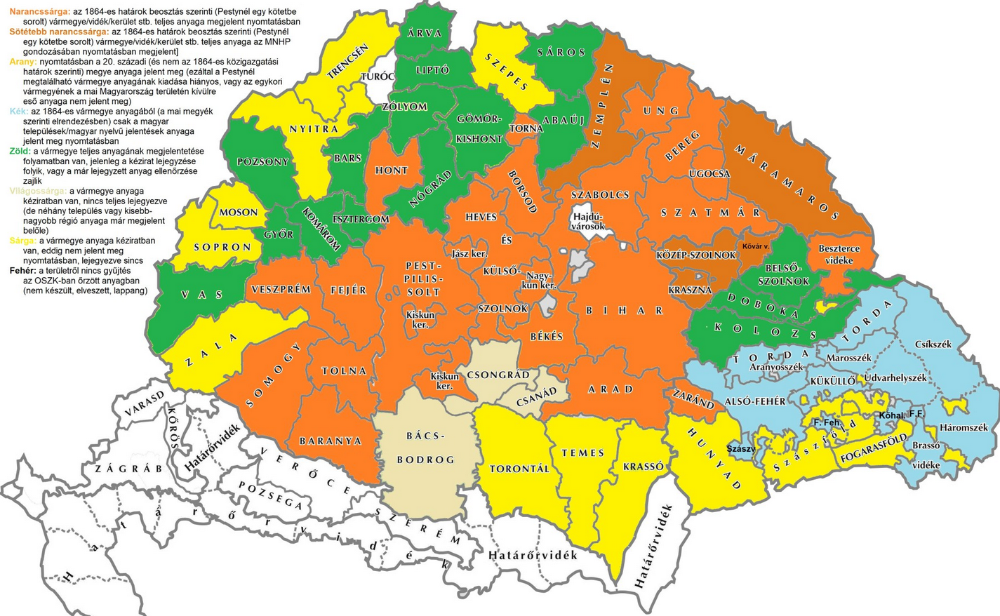
Pesty Frigyes helynévtárának kiadásai

Slide 19
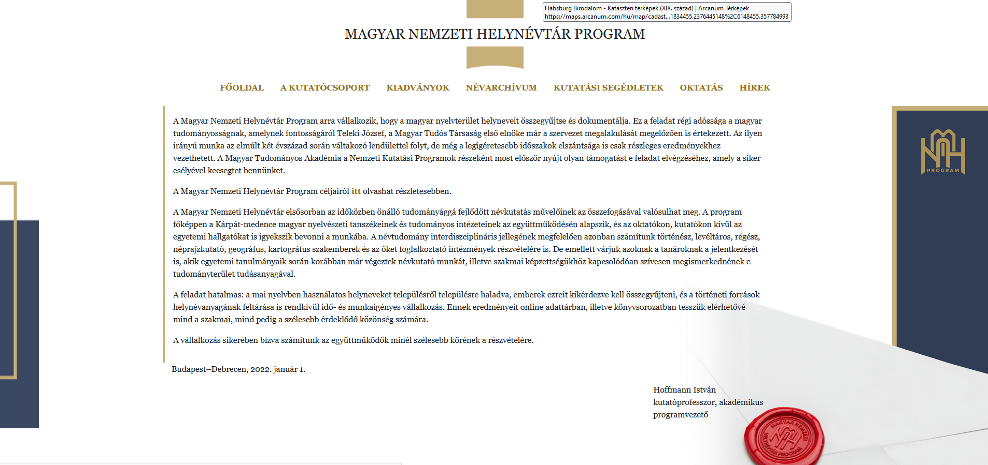
Pesty Frigyes helynévtára és a MNHP
Magyar Nemzeti Helynévtár Program – https://mnhp.unideb.hu
  átfogó kutatási program a Magyar Tudományos Akadémia támogatásával: 2022–2032
  a Nemzeti Kutatási Programok: Tudomány a Magyar Nyelvért alprogramjaként

Slide 20
Pesty Frigyes helynévtára és a MNHP
Cél: az egész magyar nyelvterület helynévanyagának összegyűjtése
  a Kárpát-medence egész területén
  a gyűjtés alapegysége a település: helynévközösség
  középpontban az élőnyelvi helynévkincs
  erős történeti háttérrel
  Szakmai háttér: a munka tudományos megalapozottsága
    eltérés a korábbi gyűjtésektől: szakmailag jól felkészített gyűjtők
    középpontban az egyetemek: oktatók és hallgatók együttműködése
    levéltárak, múzeumok, könyvtárak részvétele
    egyéni kutatók bekapcsolása
    civil szervezetek bevonás
    Kapcsolódási lehetőség a honismereti mozgalommal

Slide 21

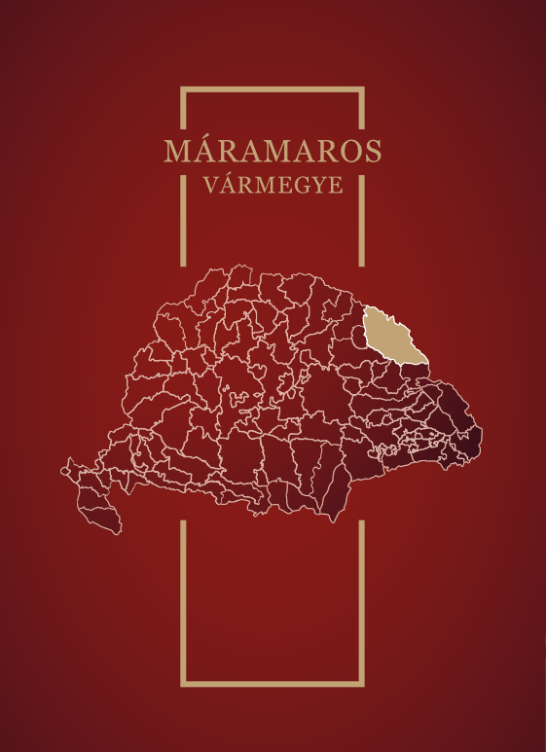
Pesty Frigyes helynévtára mint kiadványsorozat
A Magyar Nemzeti Helynévtár Program sorozatának első kötete
Sorozatszerk. Kis Tamás

Slide 22




Pesty Frigyes helynévtára mint kiadványsorozat
A Magyar Nemzeti Helynévtár Program sorozatának további kötetei
Sorozatszerk. Kis Tamás

Slide 23
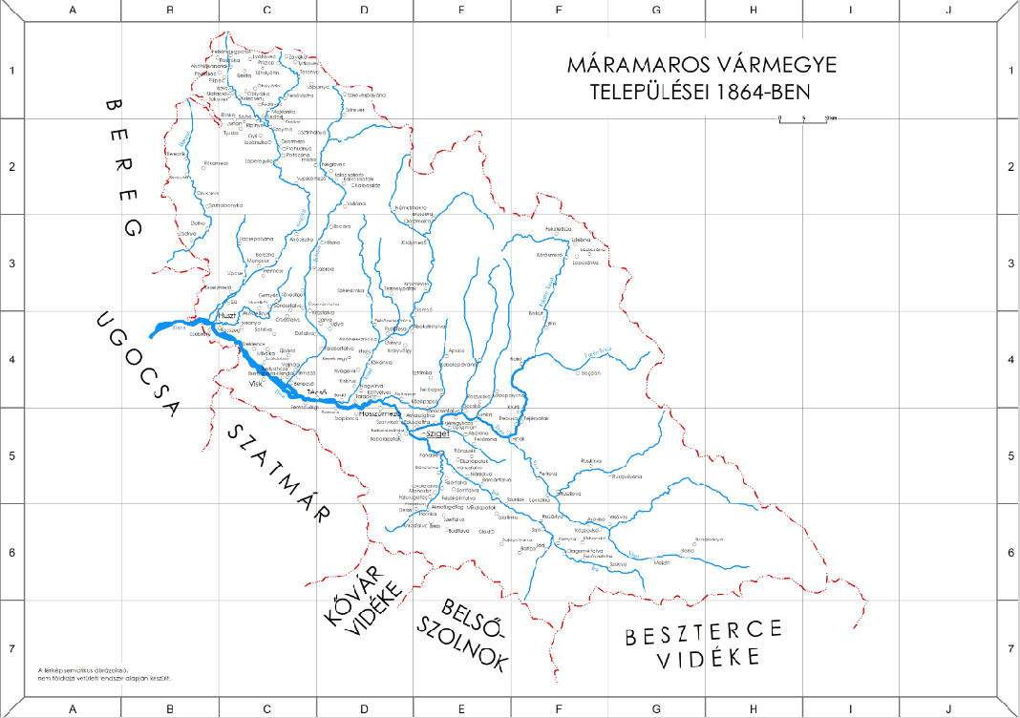
Pesty Frigyes helynévtára mint kiadványsorozat
A kötetek tartalma:
az egyes települések anyaga betű- és formahű lejegyzésben
helységnévmutató (mai megfelelőkkel)
helynévmutató
személynévmutató
tárgymutató
térképmelléklet

Slide 24
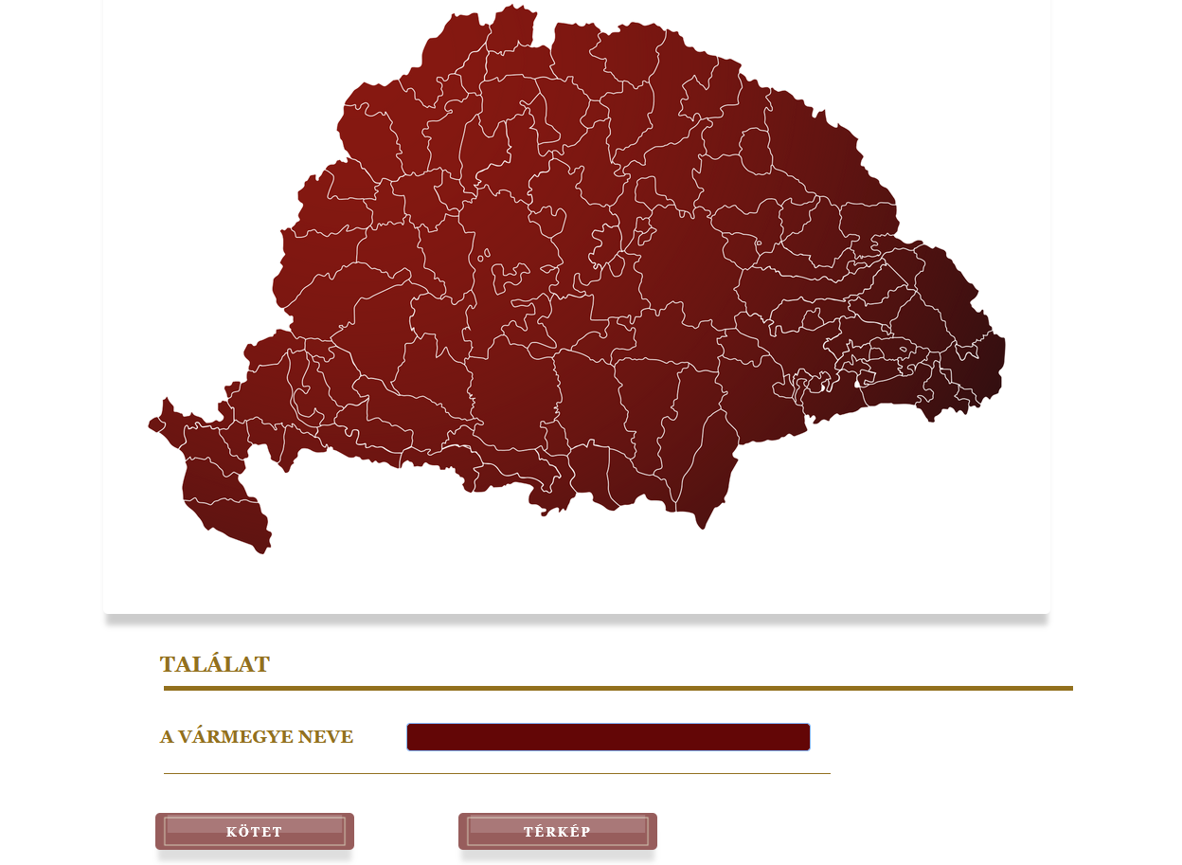
Pesty Frigyes helynévtára mint online adatbázis
A Magyar Nemzeti Helynévtár részeként

Slide 25
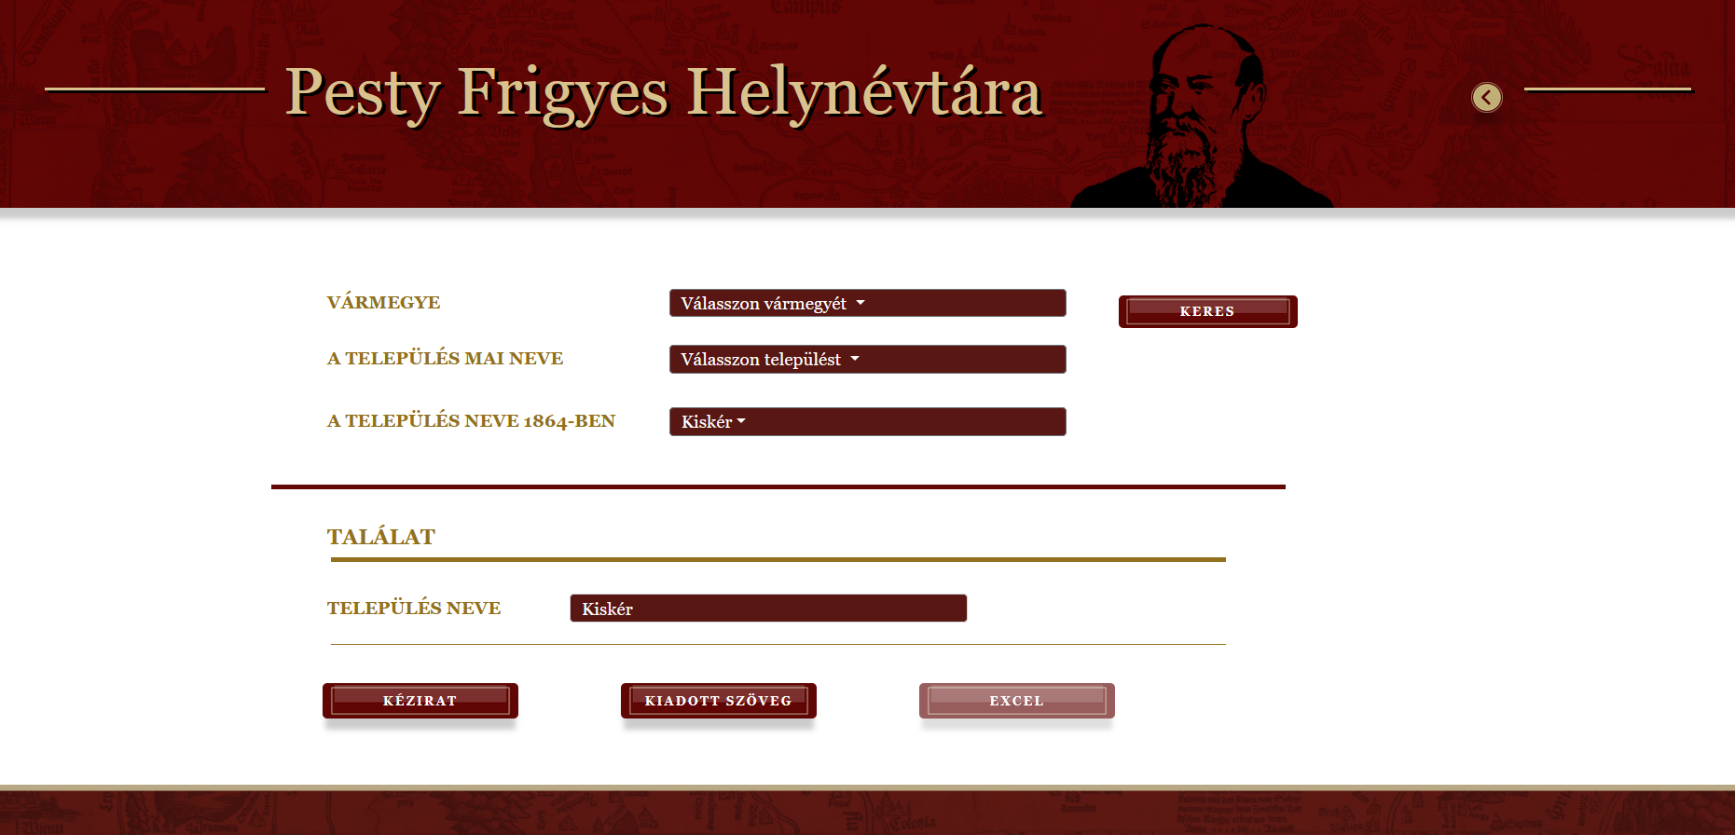
Pesty Frigyes helynévtára mint online adatbázis
A Magyar Nemzeti Helynévtár részeként

Slide 26

Köszönöm
a figyelmet!

Slide 27


